Slide 1
Lékárnička

Slide 2
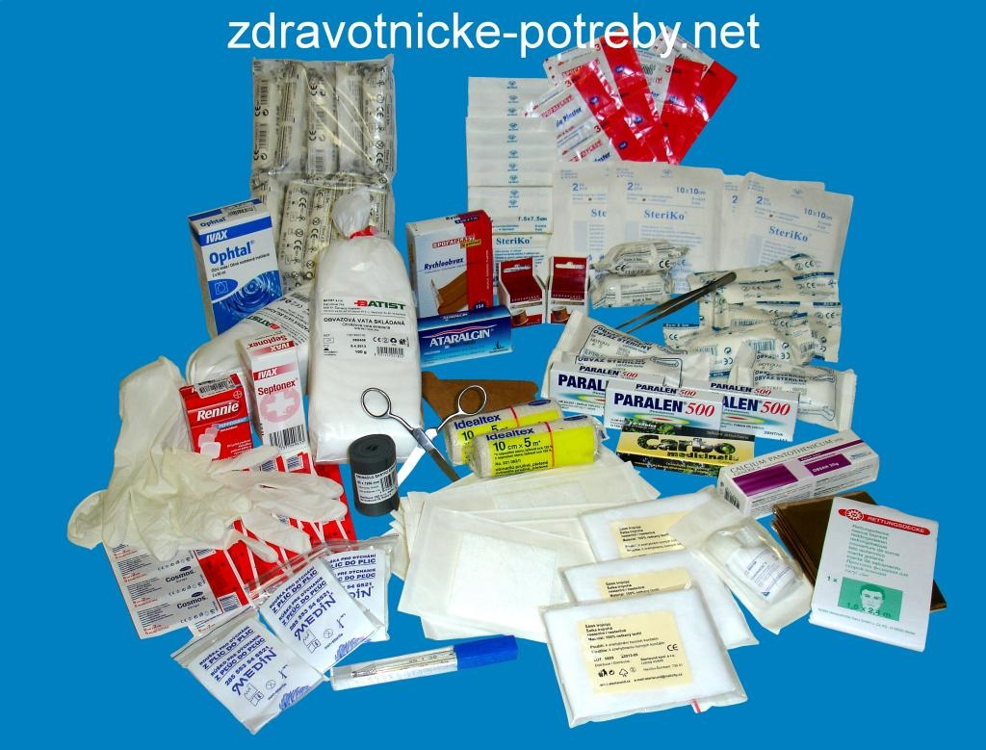

Slide 4
Šablona č. 30
Vypracovala: Květuše Vendégová
Prvouka
2.ročník ZŠ
ZŠ a MŠ Višňová
30.12.2010
Obrázky www.google.cz

